Slide 1
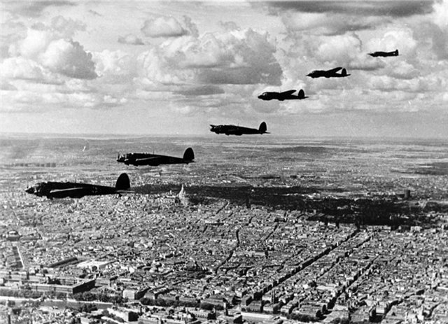
Начало войны
На рассвете 22 июня 1941 года, на мирные, ещё спящие города и села нашей Родины, с аэродромов поднялись в воздух немецкие самолеты с бомбами. Громом по всей западной границе покатились орудийные выстрелы.

Slide 2
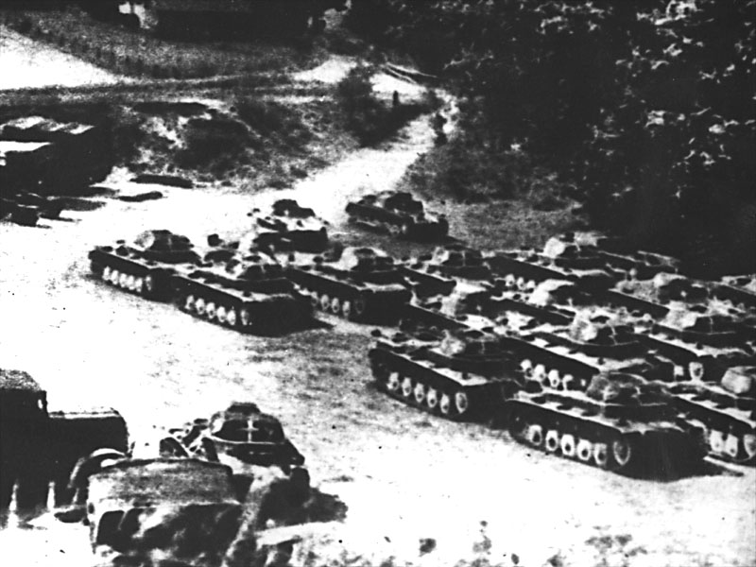
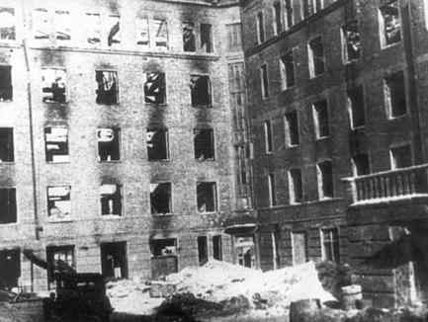
Воздух наполнился рокотом моторов, танков и грузовиков. Немецко-фашистская Германия вероломно, без объявления войны, напала на нашу страну.

Slide 3
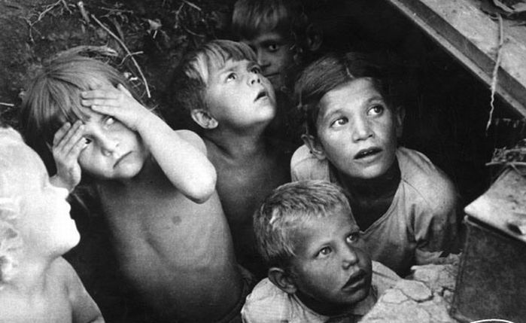
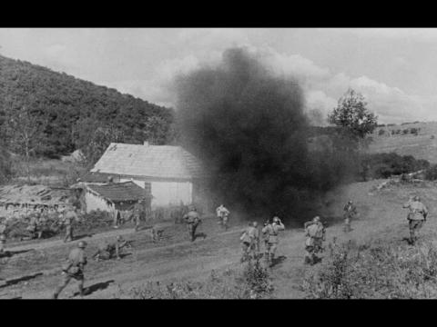
Фашистские самолеты бомбили города и порты, аэродромы и железнодорожные станции, бомбы сыпались на пионерские лагеря, детские сады, на больницы и жилые дома.

Slide 4
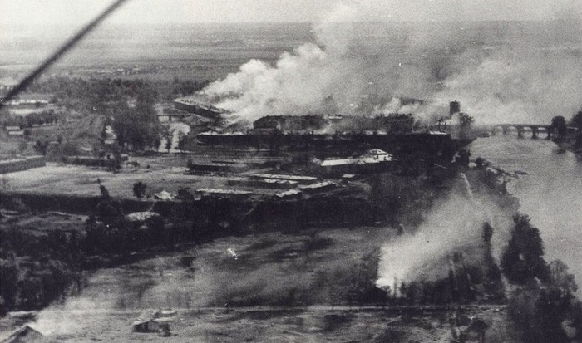
Фашистская Германия хотела уничтожить весь народ нашей страны. Все люди поднялись на защиту своей Родины. На фронт шли не только воины нашей армии, но даже дети нередко убегали из дома, чтобы воевать с фашистами. Первыми приняли на себя удар фашистского нашествия пограничники. Они оказали врагу героическое сопротивление. Небольшой гарнизон Брестской крепости свыше месяца вёл ожесточенный бой с огромными силами вражеских войск.

Slide 5
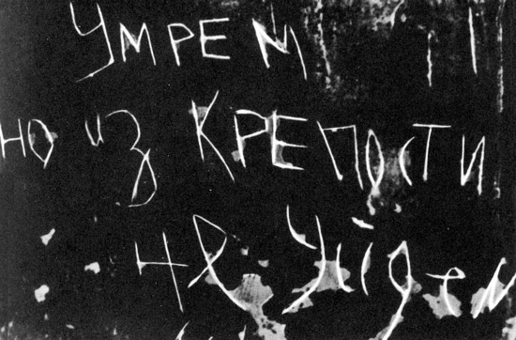
Воины писали на стенах крепости
«Умрём, но из крепости не уйдём».

Slide 6
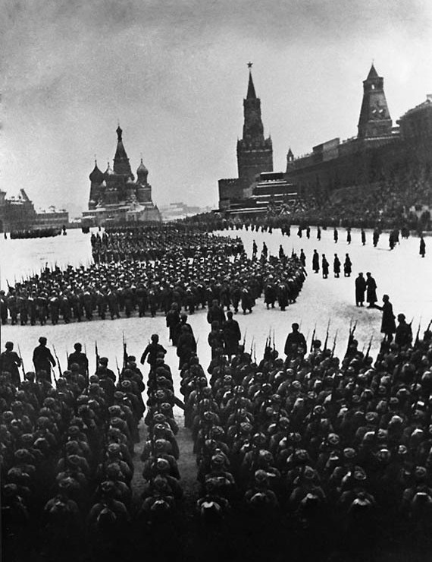
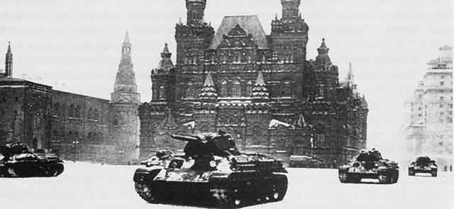
Осенью 1941 года фашисты начали наступление на Москву- на наш с вами родной город.
Подошли совсем близко к её рубежам. Гитлер приказал взять Москву любой ценой. Немецкие генералы готовили свои войска к параду на Красной площади.
Парад на Красной площади состоялся, но не тот, о котором мечтал Гитлер. 7 ноября 1941 года состоялся традиционный парад советских войск. И прямо с парада бойцы уходили на фронт.

Slide 7
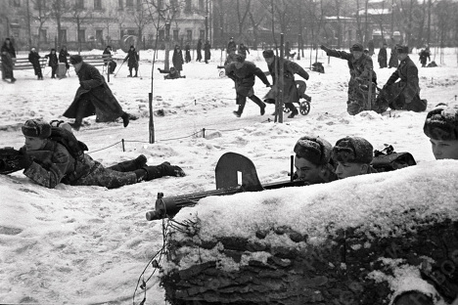
«Велика Россия, а отступать некуда, позади – Москва- так говорили наши бойцы и стояли насмерть. И хвастливый вражеский план окружения и взятия Москвы провалился с треском. После окончания войны городу Москве было присвоено звание «Город-герой».

Slide 8
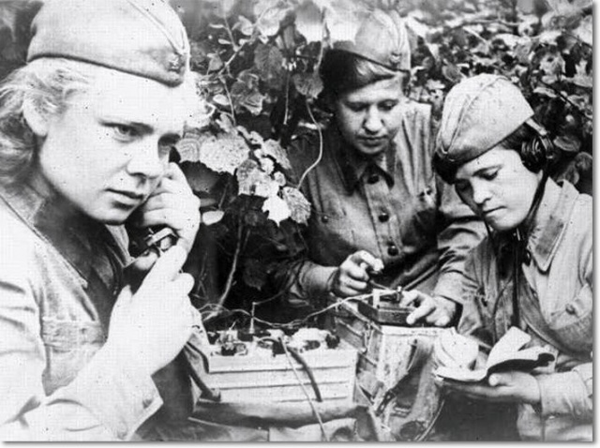
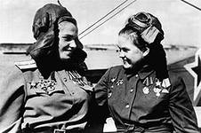
На войне сражались не только мужчины, но и женщины. Они были медсестрами, врачами, разведчицами, связистками. Многих солдат спасли от смерти добрые женские руки.

Slide 9
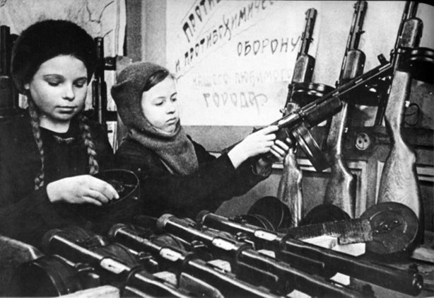
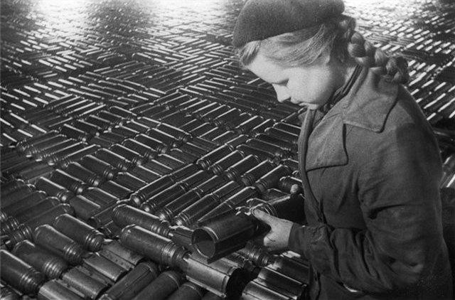
А в тылу старики, женщины, дети работали на заводах и фабриках и днем и ночью: делали снаряды, оружие для фронта, шили обмундирование для армии и многое другое.

Slide 10
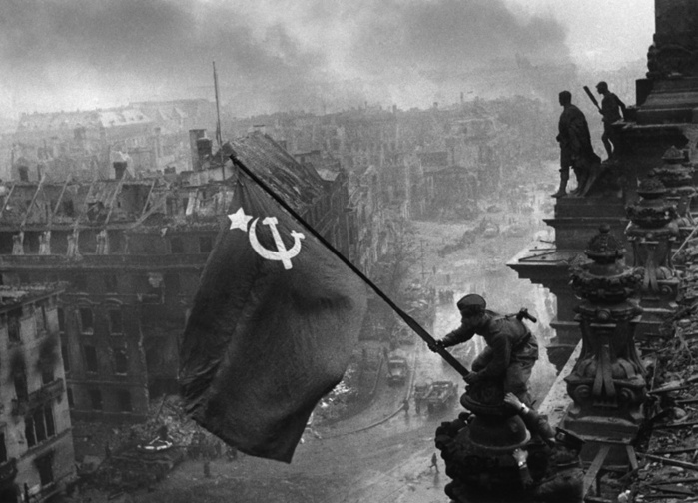
Война длилась долгих четыре года. Наша доблестная армия не только прогнала немцев с нашей земли, но и освободила народы других стран, захваченных гитлеровской Германией.
Наши солдаты дошли до Берлина — столицы Германии. И там, на самом главном здании, которое называлось Рейхстагом, был водружен наш флаг Победы.

Slide 11
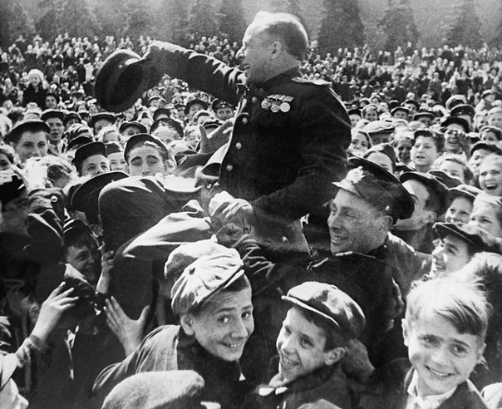
9 мая 1945 года закончилась война, и тот день стал самым светлым и любимым праздником — Днем Победы!

Slide 12
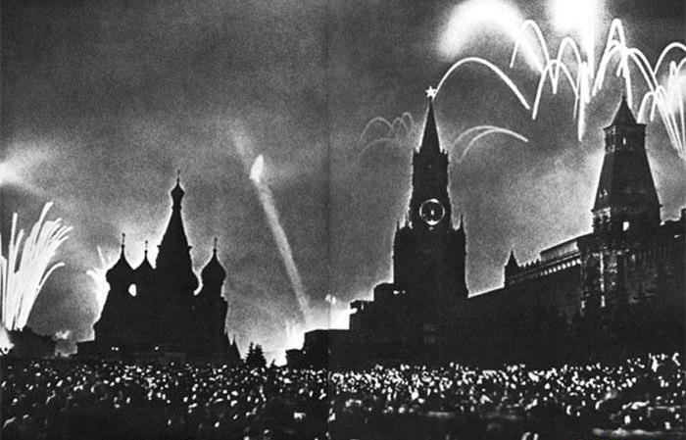
Во многих городах нашей страны прогремели залпы победного салюта!

Slide 13
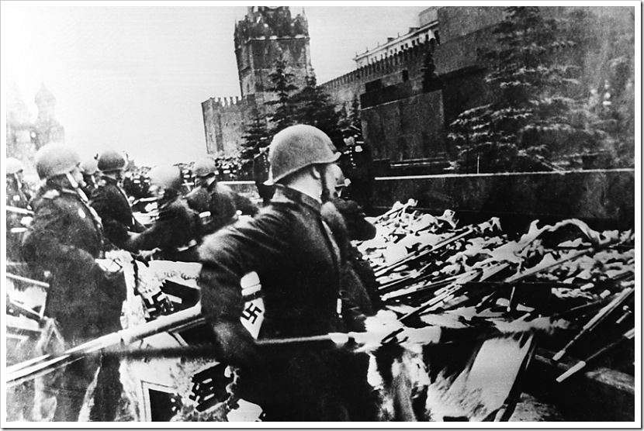
А 24 июня 1945 года в Москве состоялся парад Победы, на котором к стенам Кремля были брошены фашистские флаги

